Slide 1
Gebiedsontwikkeling en de Omgevingswet
Bijeenkomst Stibbe
19 mei 2016
Edward Stigter, programmadirecteur Eenvoudig Beter

Slide 2
Inhoud presentatie
Stand van zaken
Stelselherziening
Afwegingsruimte en Omgevingsplan
Voorbeeld

Slide 3
Stand van zaken
Omgevingswet in Staatsblad
1 juli 2016: consultatie en voorhang AMvB’s Omgevingswet
Aanvullingswetten: - bodem - geluid - natuur - grondeigendom
Invoeringswet
Nu al Eenvoudig Beter
Implementatie, digitalisering

Slide 4
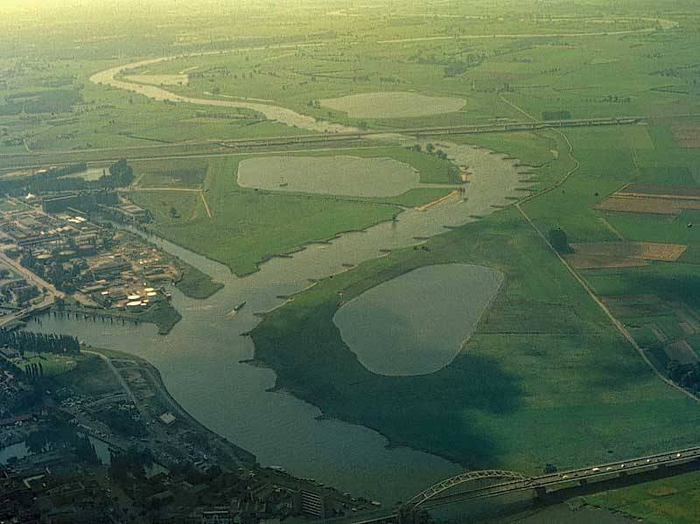
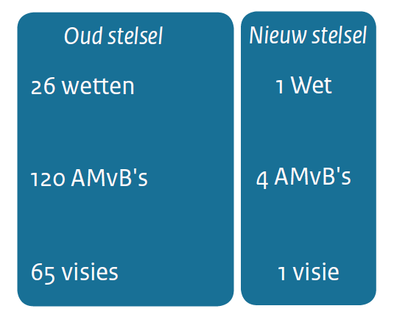
Verbeterdoelen
Vereenvoudigen vergroten gebruiksgemak, inzichtelijkheid
Samenhangende benadering van de leefomgeving
Grotere bestuurlijke afwegingsruimte, meer gebiedsgericht maatwerk
Verbeteren en versnellen besluitvorming
60

Slide 5
6 kerninstrumenten
Omgevingsvisie
Omgevingsplan
Algemene regels
Omgevingsvergunning
Programma
Projectbesluit

Slide 6
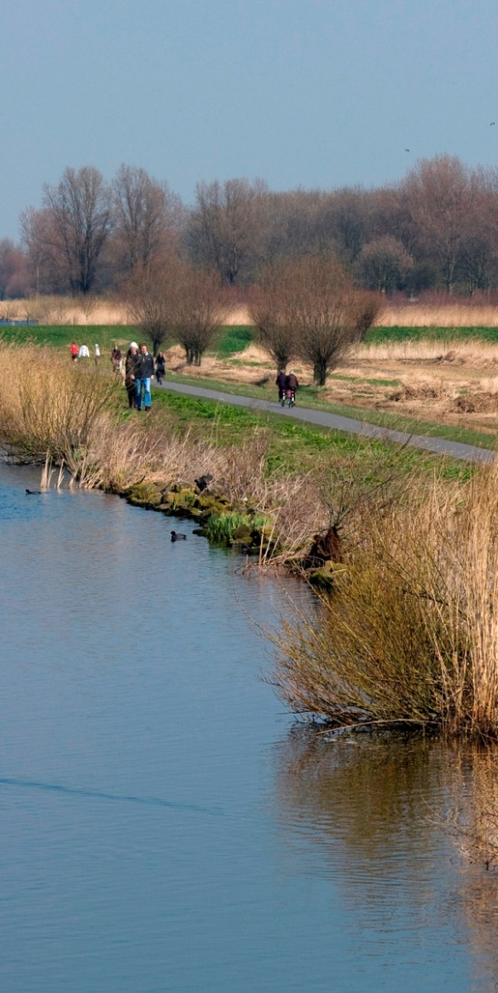
De Omgevingswet
Art. 1.3 (maatschappelijke doelstelling)
Deze wet is, met het oog op een duurzame ontwikkeling, de bewoonbaarheid van het land en verbetering van het leefmilieu, gericht op het in onderlinge samenhang:
bereiken en in stand houden van een veilige en gezonde fysieke leefomgeving en een goede omgevingskwaliteit, en
doelmatig beheren, gebruiken en ontwikkelen van de fysieke leefomgeving ter vervulling van maatschappelijke behoeften.

Slide 7
De Omgevingswet
Eén samenhangende wet voor de fysieke leefomgeving
die ontwikkeling stimuleert
en de kwaliteit van de leefomgeving waarborgt
Ruimtelijke ordening
Natuur
Infra
Milieu
Bouwen
Cultuur historie
Water

Slide 8
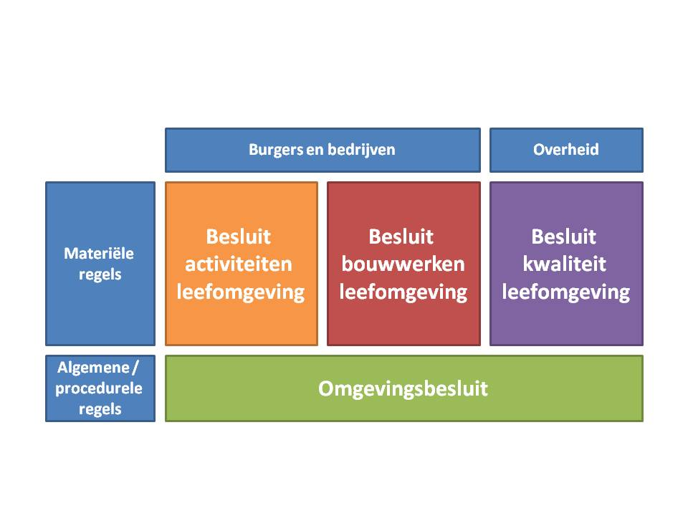
Uitvoeringsregelgeving

Slide 9
Belangrijke elementen in de AMvB’s uitgewerkt
Bestuurlijke afwegingsruimte
Omgevingsplan
Algemene Regels
Vergunningprocedures

Slide 10
Bestuurlijke afwegingsruimte
Rijksregels milieu niet meer “uitputtend”: Ruimte voor milieuregels in omgevingsplan
Rijk beperkt zich tot technische eisen
Milieuactiviteit: preventie/beperking milieubelasting
Bouwactiviteit: minimaal niveau bouwwerken
Generiek maatwerkmogelijkheden rijksregels
Afweegruimte om in vergunning “aan”en “uit”zetten algemene rijksregels

Slide 11
Bestuurlijke afwegingsruimte
Decentraal tenzij: locatie-afhankelijke regels worden decentraal geregeld
Afweegruimte vergroot ten aanzien van:
Geluid van bedrijfsmatige activiteiten
Externe veiligheid
Tijdelijk gebruik van reserveringsgebieden
De regeling plattelandswoningen is verruimd
Aanvullende bestuurlijke afwegingsruimte voor specifieke omstandigheden

Slide 12
Meer bestuurlijk afwegingsruimte
Omgevingsvisie
gemeente
Instructieregels
Rijk
Opgave Omgevingsplan
Functies aan locaties
Regulering activiteiten
Instructieregels
Provincie

Slide 13
Veranderingen omgevingsplan ten opzichte bestemmingsplan
Open normen: geen gedetailleerde bestemmingsplannen bij uitnodigingsplanologie. Dus gedetailleerd waar het moet (bijv. fraai stadsgezicht); globaal bij ontwikkelingsgebieden.
Bij schaarse ruimte efficiënt indelen van de ‘milieugebruiksruimte’, kan door:
Het stellen van maatwerkregels aan activiteiten;
Door een evenwichtige toedeling van functies aan locaties: door bijvoorbeeld geen geluidgevoelige gebouwen toe te laten bij een geluidproducerend industrieterrein.
Omgaan met cumulatie-effecten: programmatisch of wie het eerst komt wie het eerst maalt (bijvoorbeeld bij geluid)

Slide 14
Het omgevingsplan: voordelen
Balans tussen flexibiliteit en rechtszekerheid - waarborgen door verbrede reikwijdte - materiële en processuele waarborgen - (flexibiliteit geen must maar mogelijkheid)
Bijzonder geschikt voor uitnodigingsplanologie - door fasering - onderscheid tussen of en hoe
Vermindering onderzoekslasten - door fasering onderzoek op juiste moment - alleen onderzoek voor activiteit die daadwerkelijk plaatsvindt

Slide 15
In Alphen aan den Rijn kan het
https://www.youtube.com/watch?v=SPhK1bVgLzM

Slide 16
Wat wordt uw volgende stap?

